Slide 1

PHÒNG GIÁO DỤC VÀ ĐÀO TẠO…….
TRƯỜNG TIỂU HỌC
CHÀO MỪNG CÁC EM HỌC SINH ĐẾN VỚI
MÔN: TIN HỌC LỚP 4
Giáo viên:
Năm học: 2023 - 2024

Slide 2

ÔN BÀI CŨ
Câu 1: Các bước để tạo 1 thư mục TO3 trên màn hình nền là:
A. Nháy chuột phải/ Chọn New/ Chọn Folder/ Đổi tên/ Nhấn Enter
A. Nháy chuột phải/ Chọn New/ Chọn Folder/ Đổi tên/ Nhấn Enter
B. Nháy chuột phải/ Chọn New/ Chọn Folder/ Đổi tên/ Nhấn Shift
C. Nháy chuột / Chọn New/ Chọn Folder/ Đổi tên/ Nhấn Enter
D. Nháy chuột phải/ Chọn Open/ Chọn Folder/ Đổi tên/ Nhấn Enter

Slide 3
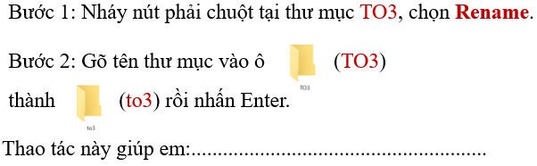
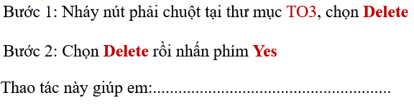
ÔN BÀI CŨ
Câu 2:
Đổi tên thư mục
Câu 3:
Xóa thư mục

Slide 4
Thứ , ngày tháng năm 2023
Tin học
CHỦ ĐỀ 3:
Tổ chức lưu trữ, tìm kiếm và trao đổi thông tin
Bài 5: THAO TÁC VỚI TỆP VÀ THƯ MỤC(tiết 1)

Slide 5
YÊU CẦU CẦN ĐẠT
1. Thực hiện được các thao tác cơ bản với thư mục và tệp: tạo và xoá thư mục, xoá tệp, di chuyển một thư mục hay một tệp vào trong thư mục khác, sao chép thư mục và tệp, đổi tên tệp.
2. Nêu được tác hại khi thao tác nhầm, từ đó có ý thức cẩn thận khi thực hiện các thao tác nêu trên.

Slide 6



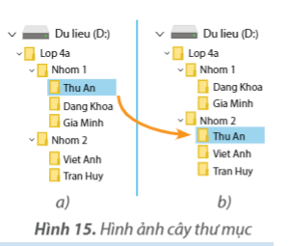
KHỞI ĐỘNG
Đầu năm học, cô giáo đã thống nhất với cả lớp và tạo cây thư mục như trong Hình 15a để lưu trữ bài tập và tư liệu của mỗi bạn ở máy tính trong phòng thực hành. Hôm nay, bạn Thu An chuyển từ nhóm 1 sang nhóm 2 nên cần thay đổi cây thư mục như trong Hình 15b, theo em cần phải thực hiện thao tác nào?
Ở bài học này em sẽ tiếp tục được học những thao tác với tệp và thư mục

Slide 7


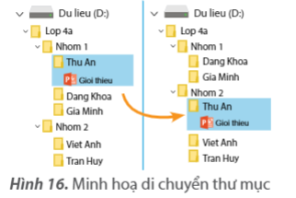

1. CÁC THAO TÁC VỚI TỆP VÀ THƯ MỤC
HOẠT ĐỘNG
1
Thao tác với thư mục
Em có biết cách nhanh nhất để từ cây thư mục như ở Hình 15a có cây thư mục như ở Hình 15b không?
Ngoài các thao tác đã học ở lớp 3 như tạo, đổi tên và xoá thư mục, em có thể di chuyển hoặc sao chép tệp và thư mục đến thư mục khác.
Hình 15a
Hình 15b

Slide 8
1. DI CHUYỂN THƯ MỤC
Khi di chuyển một thư mục đến thư mục khác thì tất cả tệp và thư mục con trong thư mục đó sẽ được di chuyển đến vị trí mới và không còn tồn tại ở vị trí cũ.
*Ví dụ: Khi em di chuyển thư mục Thu An từ Nhom 1 sang Nhom 2. Thư mục Thu An và tệp Gioi thieu chỉ tồn tại trong thư mục Nhom 2.

Slide 9
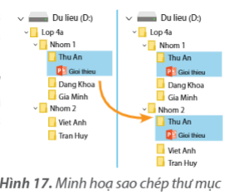
2. SAO CHÉP THƯ MỤC
Khi sao chép một thư mục đến vị trí khác thì tất cả tệp và thư mục con trong thư mục đó sẽ tồn tại ở cả vị trí mới và vị trí cũ.
Ví dụ: Khi em sao chép thư mục Thu An từ Nhom 1 sang Nhom 2. Thư mục Thu An và tệp Gioi thieu sẽ tồn tại ở cả hai thư mục Nhom 1 và Nhom 2.

Slide 10

Các thao tác với tệp và thư mục: Tạo thư mục, đổi tên,xoá, di chuyển, sao chép.

Slide 11

1. Để thực hiện nhiệm vụ ở Hoạt động khởi động, cách nào sau đây là tốt nhất?
A. Tạo mới thư mục Thu An ở Nhom 2 và xoá thư mục Thu An ở Nhom 1.
B. Di chuyển thư mục Thu An từ Nhom 1 sang Nhom 2.
C. Sao chép thư mục Thu An từ Nhom 1 sang Nhom 2, rồi xoá thư mục Thu An ở Nhom 1.

Slide 12
2. TÁC HẠI KHI THAO TÁC NHẦM VỚI TỆP VÀ THƯ MỤC
2
Thao tác không đúng sẽ dẫn đến tác hại gì?
HOẠT ĐỘNG
Bạn nào sau đây có thao tác không đúng? Thao tác đó sẽ dẫn đến hậu quả gì?
A. Minh sao chép một tệp trong thư mục Video đến thư mục của mình.
B. An xoá các thư mục và tệp nháp trong thư mục của mình.
C. Huy xoá tệp trong thư mục Windows ở ổ đĩa C:.
D. Khoa đổi tên thư mục con trong thư mục của mình.

Slide 13
2. TÁC HẠI KHI THAO TÁC NHẦM VỚI TỆP VÀ THƯ MỤC
Trong máy tính, ngoài tệp và thư mục do em tạo ra còn có rất nhiều tệp và thư mục khác. Em chỉ nên thao tác với tệp và thư mục do mình tự tạo ra, không nên tự ý thao tác với các thư mục hoặc tệp có sẵn trên máy tính. Nếu em thao tác nhầm có thể dẫn đến các tác hại sau:

Slide 14
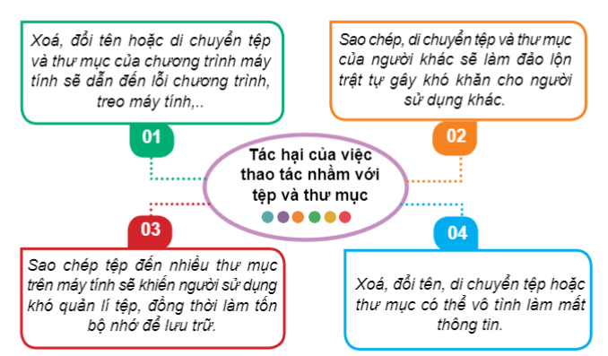
Thao tác nhầm với tệp và thư mục sẽ dẫn đến nhiều tác hại như làm mất thông tin, gây lỗi chương trình, đảo lộn trật tự tổ chức lưu trữ thông tin, tốn bộ nhớ để lưu trữ,...

Slide 15
Theo em khi thao tác nhầm với tệp và thư mục có thể dẫn đến những tác hại nào?
A. Làm mất thông tin
B. Lỗi chương trình máy tính.
C. Khó quản lí tệp và thư mục.
D. Làm hỏng phần cứng máy tính.

Slide 16








Bắt đầu

Slide 17



Trò chơi gồm 4 câu hỏi trắc nghiệm.
Ở mỗi câu hỏi, các em sẽ có thời gian 10 giây để đưa ra đáp án.
Để trả lời, em sẽ giơ thẻ màu tương ứng với
màu đáp án:
Cam
Xanh
dương
Xanh
lá
Đỏ
Các em có thời gian 1 phút để chuẩn bị các thẻ màu nhé!

Slide 18





Yeahhh,
Đúng rồi!
Mình thích màu này!
Câu 1: Đâu là các thao tác cơ bản với tệp và thư mục?
Huhu,
chưa chính xác rồi!
Bạn chọn lại nha.
Tạo và đổi tên tệp, thư mục
Xóa tệp và thư mục
Tất cả các đáp án trên đều đúng
Di chuyển, sao chép tệp và thư mục
Thầy cô nhấp chuột 1 lần để hiện câu hỏi. Nhấp thêm 1 lần để hiện các đáp án
Thầy cô nhấp vào chiếc chuông ở màu mà học sinh chọn để kiểm tra đáp án
Sau khi HS trả lời xong, thầy cô nhấp chuột hoặc phím -> để đến câu hỏi tiếp theo
Notes:
- Nhấn vào quả chuông của từng đáp án.

Slide 19

Yeahhh,
Đúng rồi!
Mình thích màu này!
Câu 2: Khi sao chép một thư mục đến vị trí khác thì tất cả tệp và thư mục con trong thư mục đó sẽ như thế nào?
Huhu,
chưa chính xác rồi!
Bạn chọn lại nha.
Tồn tại ở cả vị trí mới và vị trí cũ
Chỉ tồn tại ở vị trí cũ
Chỉ tồn tại ở vị trí mới
Tất cả các đáp án trên đều sai
Thầy cô nhấp chuột 1 lần để hiện câu hỏi. Nhấp thêm 1 lần để hiện các đáp án
Thầy cô nhấp vào chiếc chuông ở màu mà học sinh chọn để kiểm tra đáp án
Sau khi HS trả lời xong, thầy cô nhấp chuột hoặc phím -> để đến câu hỏi tiếp theo
Notes:
- Nhấn vào quả chuông của từng đáp án.

Slide 20

Yeahhh,
Đúng rồi!
Mình thích màu này!
Câu 3: Đâu không phải là những tác hại của việc thao tác nhầm với tệp và thư mục?
Huhu,
chưa chính xác rồi!
Bạn chọn lại nha.
Làm mất thông tin.
Lỗi chương trình máy tính.
Đảo lộn trật tự tổ chức lưu trữ thông tin
Làm hỏng phần cứng máy tính.
Thầy cô nhấp chuột 1 lần để hiện câu hỏi. Nhấp thêm 1 lần để hiện các đáp án
Thầy cô nhấp vào chiếc chuông ở màu mà học sinh chọn để kiểm tra đáp án
Sau khi HS trả lời xong, thầy cô nhấp chuột hoặc phím -> để đến câu hỏi tiếp theo
Notes:
- Nhấn vào quả chuông của từng đáp án.

Slide 21

Yeahhh,
Đúng rồi!
Mình thích màu này!
Câu 4: Khi di chuyển một thư mục đến thư mục khác thì tất cả tệp và thư mục con trong thư mục đó sẽ như thế nào?
Huhu,
chưa chính xác rồi!
Bạn chọn lại nha.
A. Được di chuyển đến vị trí mới
C. Cả A và B đều đúng
C. Vẫn ở nguyên vị trí cũ
D. Cả A và B đều sai
Thầy cô nhấp chuột 1 lần để hiện câu hỏi. Nhấp thêm 1 lần để hiện các đáp án
Thầy cô nhấp vào chiếc chuông ở màu mà học sinh chọn để kiểm tra đáp án
Sau khi HS trả lời xong, thầy cô nhấp chuột hoặc phím -> để đến câu hỏi tiếp theo
Notes:
- Nhấn vào quả chuông của từng đáp án.

Slide 22


Cảm ơn các bạn
đã chọn vòng cổ
cho tớ!

Slide 23
Thứ , ngày tháng năm 2023
Tin học
CHỦ ĐỀ 3:
Tổ chức lưu trữ, tìm kiếm và trao đổi thông tin
Bài 5: THAO TÁC VỚI TỆP VÀ THƯ MỤC (tiết 2)

Slide 24
ÔN BÀI CŨ
Câu 1: Khi nháy đúp chuột để mở thư mục cho trước, ta có thể xem gì?
A. Thư mục đó chứa các tệp và thư mục bên trong
B. Hình ảnh bên trong thư mục đó
C. Thư mục bên trong tệp đó
D. Các tài liệu bên trong thư mục đó

Slide 25
ÔN BÀI CŨ
Câu 2: Chọn đáp án sai?
A. Thao tác nhầm với tệp và thư mục sẽ dẫn đến việc làm mất thông tin.
B. Thao tác nhầm với tệp và thư mục sẽ dẫn đến việc gây ra lỗi chương trình máy tính.
C. Thao tác nhầm với tệp và thư mục sẽ dẫn đến việc làm hỏng phần cứng máy tính.
D. Thao tác nhầm với tệp và thư mục sẽ dẫn đến việc đảo lộn trật tự tổ chức lưu trữ thông tin

Slide 26
ÔN BÀI CŨ
Câu 3: Để tạo thư mục, em chọn lệnh nào trong dải lệnh Home?
A. Copy
B. Paste
C. Delete
D. New folder

Slide 27
YÊU CẦU CẦN ĐẠT
1. Thực hiện được các thao tác cơ bản với thư mục và tệp: tạo và xoá thư mục, xoá tệp, di chuyển một thư mục hay một tệp vào trong thư mục khác, sao chép thư mục và tệp, đổi tên tệp.
2. Nêu được tác hại khi thao tác nhầm, từ đó có ý thức cẩn thận khi thực hiện các thao tác nêu trên.

Slide 28
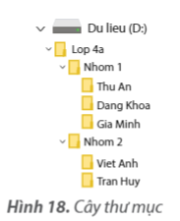
2. THỰC HÀNH THAO TÁC VỚI TỆP VÀ THƯ MỤC
NHIỆM VỤ
1
Em hãy tạo cây thư mục theo gợi ý như ở Hình 18. Sau đó sao chép tệp trình chiếu Gioi thieu ở ổ đĩa D: vào thư mục Thu An, rồi xoá tệp Gioi thieu ở ổ đĩa D:.
Hướng dẫn :
Bước 1: Em hãy thực hiện việc tạo thư mục như đã học ở lớp 3.
Bước 2: Sao chép một tệp: hướng dẫn chi tiết sau đây sẽ sao chép tệp Gioi thieu ở ổ đĩa D: vào thư mục Thu An.

Slide 29
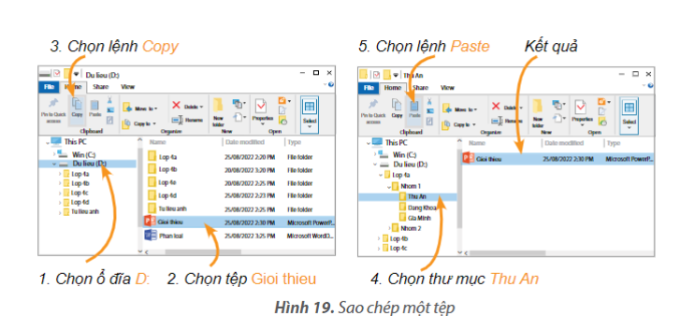
Bước 1: Chọn ổ đĩa D , chọn tệp Gioi thieu, Nháy chuột chọn lệnh Copy hoặc nhấn tổ hợp phím CTRL C)
Bước 2: Mở thư mục Thu An , nháy nút chuột chọn lệnh Paste. hoặc nhấn tổ hợp phím CTRL V

Slide 30
Lưu ý: Sao chép một thư mục được thực hiện tương tự như sao chép một tệp. Khi sao chép thư mục, tất cả các tệp và thư mục con của thư mục đó được sao chép.
− Thao tác xoá tệp thực hiện tương tự như xoá thư mục đã học ở lớp 3.
* Nhắc lại thao tác xóa thư mục
Em thực hiện thao tác xóa thư mục Dang Khoa rồi điền từ còn thiếu vào chỗ chấm (...).
Để xóa thư mục Dang Khoa, em nháy nút ................ chuột vào thư mục Dang Khoa, chọn ....…..........rồi nhấn phím ................. để xóa.
phải
Delete
Yes

Slide 31
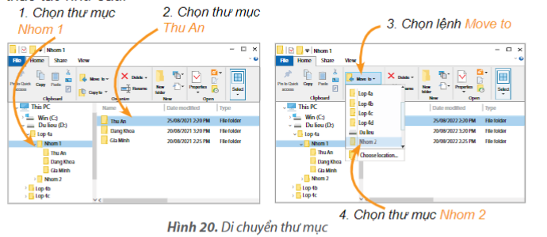
NHIỆM VỤ
2
Em hãy thực hiện các yêu cầu sau:
a) Di chuyển thư mục Thu An từ Nhom 1 sang Nhom 2.
b) Đổi tên tệp Gioi thieu thành Gioi thieu nhom.
Hướng dẫn :
a) Để di chuyển các thư mục Thu An từ Nhom 1 sang Nhom 2, em thực hiện thao tác như sau:
Bước 1: Chọn Thư mục Nhom 1
Bước 2: Chọn thư mục Thu An
Bước 3: Chọn lệnh Move to
Bước 4: Chọn thư mục Nhom 2

Slide 32
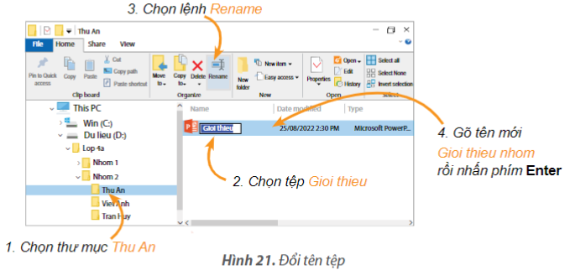
Lưu ý: Nếu em không thấy thư mục Nhom 2 trong danh sách hiện ra sau khi chọn lệnh Move to thì em có thể chọn Choose location... rồi tiếp tục tìm đến thư mục Nhom 2 trong máy tính.
Khi di chuyển một thư mục thì các tệp và thư mục con của thư mục đó cũng di chuyển theo.
b) Đổi tên tệp thực hiện tương tự như đổi tên thư mục như sau:
Bước 1: Chọn Thư mục Thu An
Bước 2: Chọn tệp Gioi thieu
Bước 3: Chọn lệnh Rename
Bước 4: Gõ tên mới Gioi thieu nhom vào ô
Bước 5: Nhấn phím Enter

Slide 33

LUYỆN TẬP
1. Khi em muốn tệp và thư mục tồn tại cả ở thư mục cũ và thư mục mới em sử dụng một thao tác nào?
A. Sao chép
B. Di chuyển
C. Xóa
D. Đổi tên

Slide 34
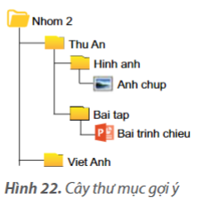
LUYỆN TẬP
2. Em hãy thực hành các nhiệm vụ sau:
a) Tạo thư mục con trong thư mục mang tên em theo gợi ý ở Hình 22.
b) Sao chép một tệp hình ảnh trên máy tính vào thư mục Hinh anh, sao chép một tệp trình chiếu vào thư mục Bai tap và đổi tên tệp thành Hoten_lop_bai1
c) Di chuyển thư mục Bai tap sang thư mục Nhóm 2 và đổi tên thành Bai tap nhom.
d) Sao chép thư mục Hinh anh vào Nhom 2 và xoá thư mục Hinh anh trong thư mục Thu An.

Slide 35
TRÒ CHƠI “AI NHANH AI ĐÚNG”

Slide 36

Câu 1: Để đổi tên một thư mục hoặc một tệp, em chọn lệnh nào trong dải lệnh Home?
A. Delete
C. Open
B. New
D. Rename
Đáp án: D
Hết giờ
4
5
2
3
1

Slide 37
Câu 2: Để xóa một thư mục hoặc một tệp, em chọn lệnh nào trong dải lệnh Home?
A. Rename
C. Delete
B. Show
D. Paste
Đáp án: C
Hết giờ
4
5
2
3
1

Slide 38
Câu 3: Để sao chép một thư mục hoặc một tệp, em chọn lệnh nào trong dải lệnh Home?
A. Rename
C. Delete
B. Copy
D. Paste
Đáp án: B
Hết giờ
4
5
2
3
1

Slide 39
Câu 4: Để dán một thư mục hoặc một tệp, em chọn lệnh nào trong dải lệnh Home?
A. Rename
C. Delete
B. Copy
D. Paste
Đáp án: D
Hết giờ
4
5
2
3
1

Slide 40


VẬN DỤNG
Em có một thư mục chứa các tệp ảnh và video về buổi thăm quan của lớp, em muốn chia sẻ cho các bạn. Em sẽ làm cách nào để thư mục đó vừa có trên máy tính của em, vừa có trên máy tính của các bạn ?

Slide 41


L
L
LOVE
TẠM BIỆT VÀ HẸN GẶP LẠI
G
PIRCE
L
S
T
H
L

